Slide 1
2017
2018
2019
夏季
冬季
节假日
临时规定
决策树
第1条调规
。。。
第n条调规
Facts(运行数据)
方式1
。。。
方式n
方式1.1
。。。
方式1.n
M层方式定义
方式m.1
。。。
方式m.n
最低层方式定义
观测点
规则
来自数字孪生电网分析模型的Facts（运行数据）用于方式决定和规则（观测点）评估。在某方式下规则集，可能有多条不满足限额条件，导致多个告警。系统需要将所有告警通知调度员。
通常一条调规中，任何时间每一方式层只会有一个方式成立。然而，也会有一条调规中多个方式成立情况。
。。。
。。。
包络线
规则集
2维决策表

Slide 2
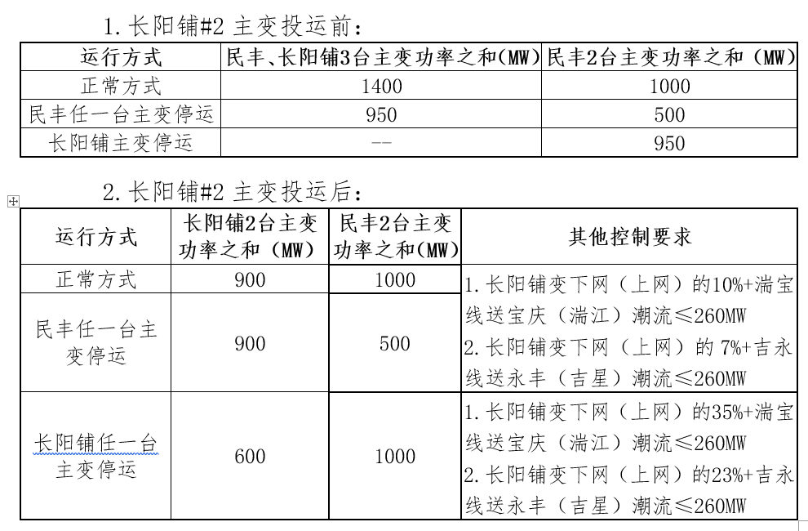
2018第34条
方式1
观测点（规则）
方式2
方式2.1
方式2.2
方式2.3

Slide 3
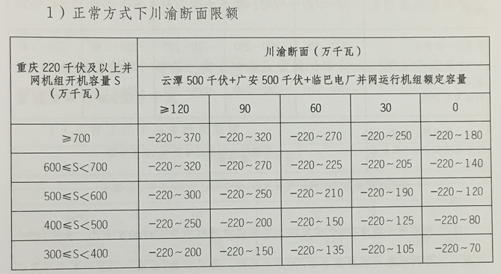
“3”维决策表
观测点（规则）
方式1
方式1.1
方式1.x.1
方式1.x.2

Slide 4
